Slide 1
RAPPEL
Workflow avec Python
Extrait repère fonctionnel à partir de Description FNC (RegEx)
Mapping repère fonctionnel > idrevit (requête API ACC) => Python
Id Revit > Récupérer Coordonnées de son centre de gravité (requête API ACC)
Python récupère toutes les informations nécessaire à partir de googlesheet pour créer
BCF (requête API ACC)
https://aps.autodesk.com/en/docs/acc/v1/reference/http/issues-issues-POST/

Slide 2
RAPPEL
0 DVJ 201 BZ
Repère Fonctionnel
Toujours 0 sauf pour le site Bugey c’est 8
Ouvrage / Réseaux :
DVJ
JPJ
SEJ
3 chiffres qui servent de code pour chaque équipement
Deux lettres pour indiquer le type d'équipement:
RA: Registre
VA: Vanne

Slide 3
Création BCF via API ACC
Liste des champs obligatoires pour que le problème soit visible dans “Model Coordination” (cf. lien Autodesk)
title
IissueSubtypeId
status: Possible values: draft, open, pending, in_progress, completed, in_review, not_approved, in_dispute, closed
linkedDocuments : obligatoire pour repérer le problème dans “Model Coordination”

Slide 4
Création du problème via API ACC
Liste des requêtes nécessaires (cf. lien Autodesk)
Verify the User’s Permissions
Find the Issue Type (subtype) ID
Créer le problème

Slide 5
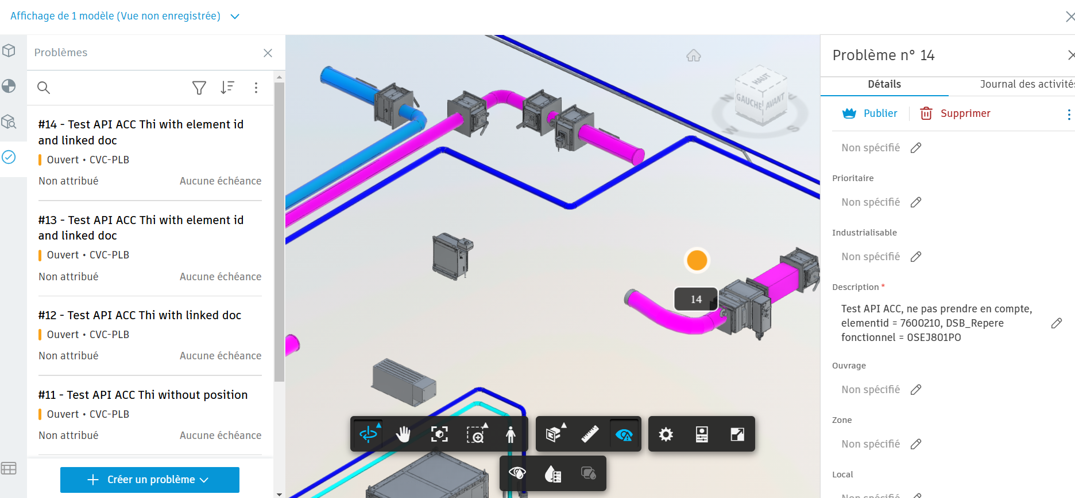
Création du problème via API ACC : Résultat

